Slide 1
GLD1500/7.5/S称重给料机
Kuangan001

Slide 2
GLD1500/7.5/S称重给料机介绍
目录
GLD1500/7.5/S称重给料机主要特点
CONTENTS
GLD1500/7.5/S称重给料机主要参数
GLD1500/7.5/S称重给料机订货须知

Slide 3
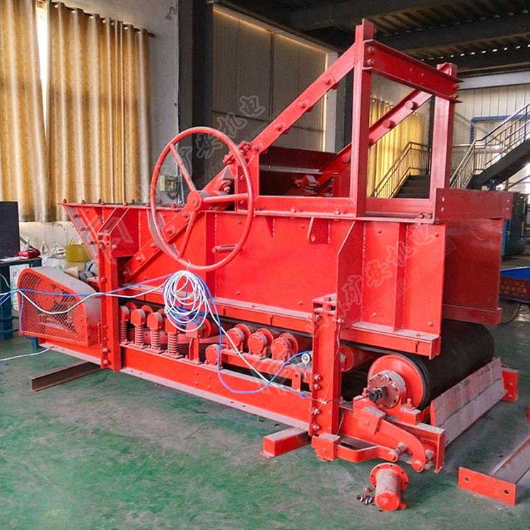
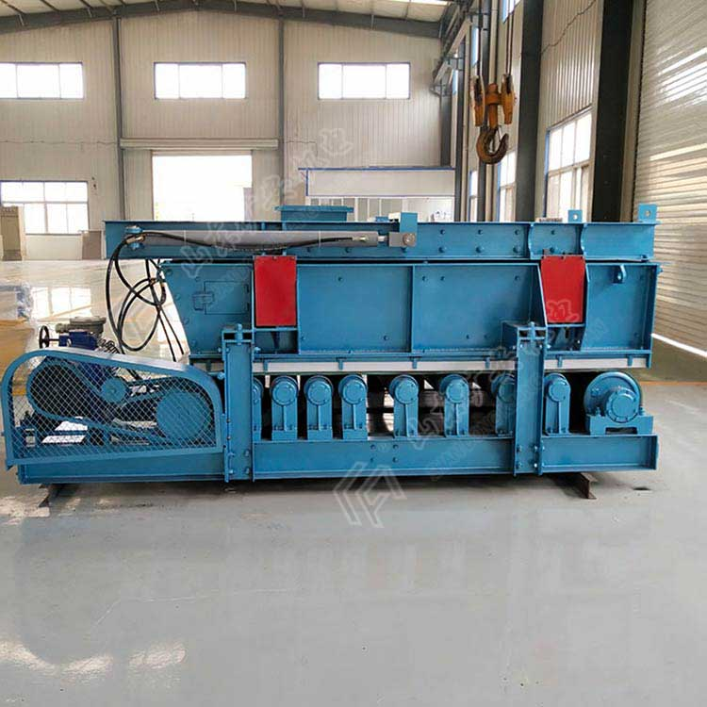
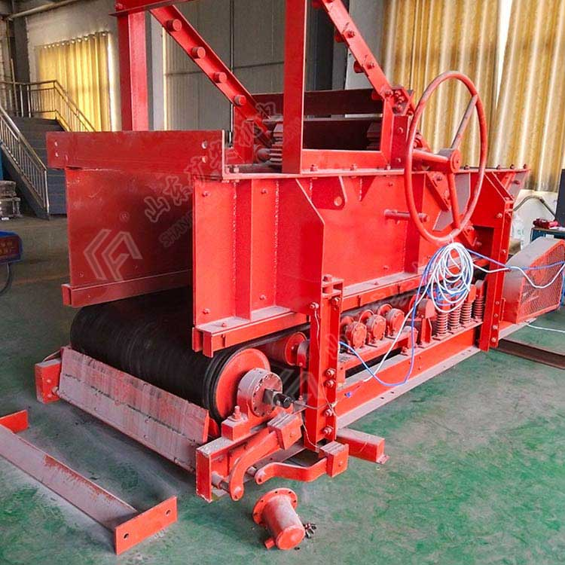
GLD1500/7.5/S称重给料机

Slide 4
  GLD1500/7.5/S称重给料机是针对大型高产高效矿井生产系统流量大、现行给料机已不能满足煤矿生产要求而研制的新型给煤设备。该产品是在K型往复式给料机的基础上，将往复式运动机构改为输送带式机构，从而将给料运动由滑动摩擦变为滚动摩擦。摩擦系数大为降低，使得电力消耗也显著降低。肆零零捌捌陆零伍叁柒，给料方式由间断给料变为连续给料，且给料量动态连续可变，使给料系统更能满足高效、节能、环保的要求。
GLD1500/7.5/S称重给料机介绍

Slide 5
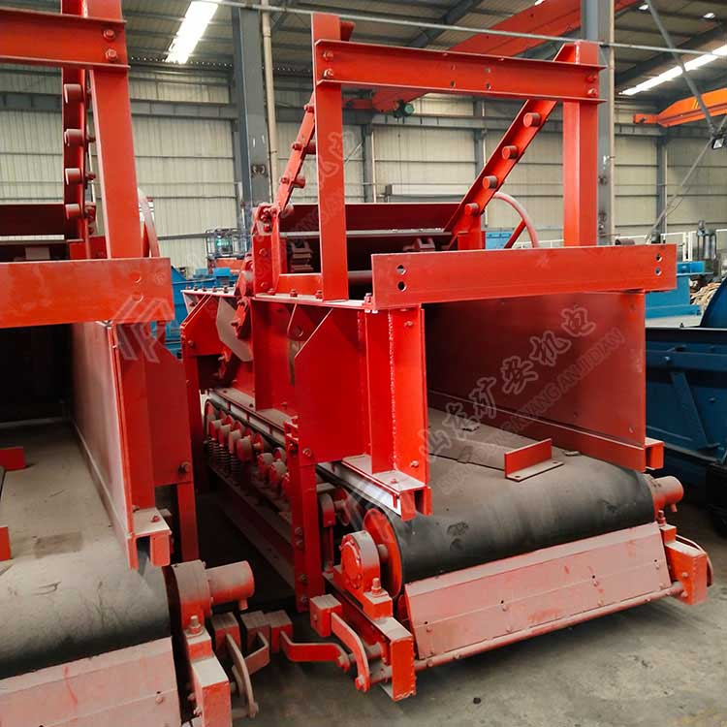
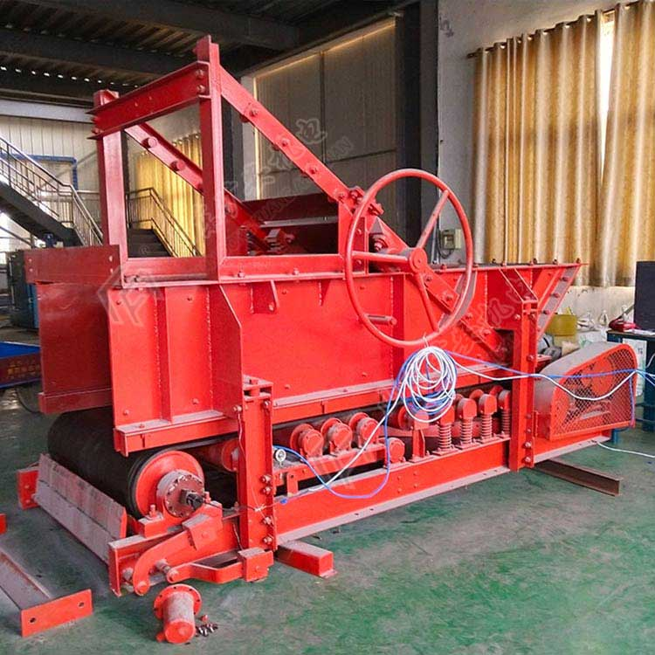
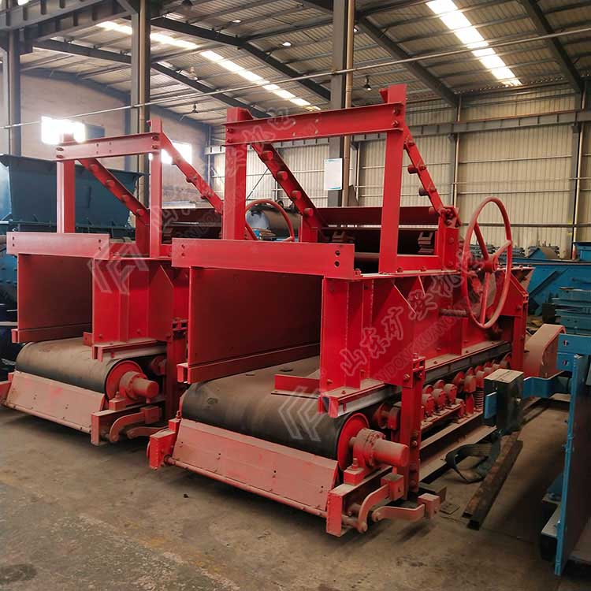
GLD1500/7.5/S称重给料机
PPT模板下载：www.1ppt.com/moban/ 行业PPT模板：www.1ppt.com/hangye/
节日PPT模板：www.1ppt.com/jieri/ PPT素材下载：www.1ppt.com/sucai/
PPT背景图片：www.1ppt.com/beijing/ PPT图表下载：www.1ppt.com/tubiao/
优秀PPT下载：www.1ppt.com/xiazai/ PPT教程： www.1ppt.com/powerpoint/
Word教程： www.1ppt.com/word/ Excel教程：www.1ppt.com/excel/
资料下载：www.1ppt.com/ziliao/ PPT课件下载：www.1ppt.com/kejian/
范文下载：www.1ppt.com/fanwen/ 试卷下载：www.1ppt.com/shiti/
教案下载：www.1ppt.com/jiaoan/ PPT论坛：www.1ppt.cn

Slide 6
GLD1500/7.5/S称重给料机主要特点
1.给料量大，体积小、重量轻，便于井下运输和安装，可大大减少井巷工程量；
01
2.给料量调节范围大，调节方便（无级调速）；
02
3.运动部分工作阻力小，功耗低，运动部件的工作寿命长；
03
4.运行平稳，噪音小，保护环境；
04
5.零部件通用性强，安装维修方便。
05

Slide 7
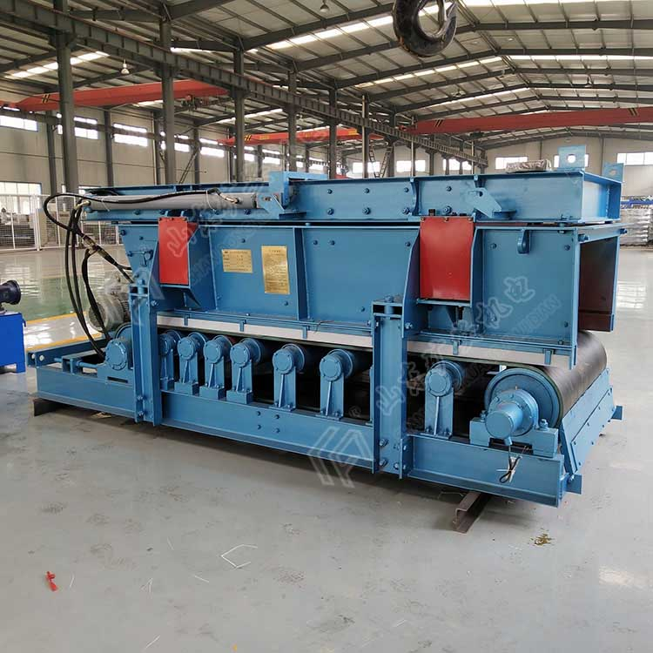
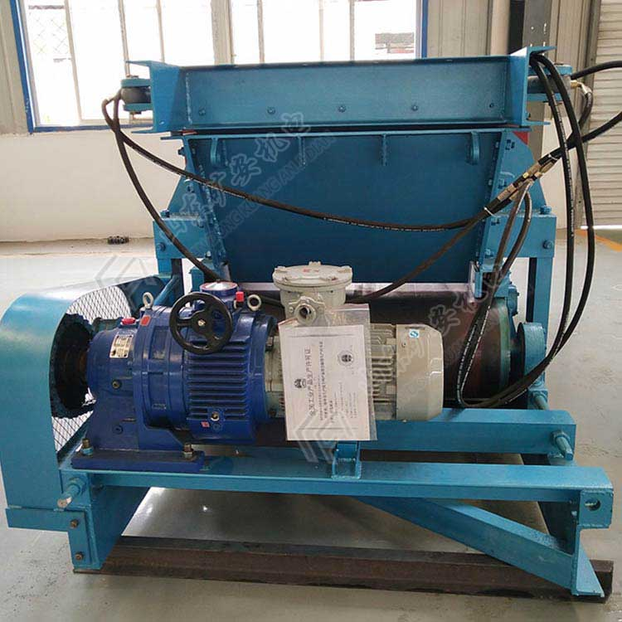
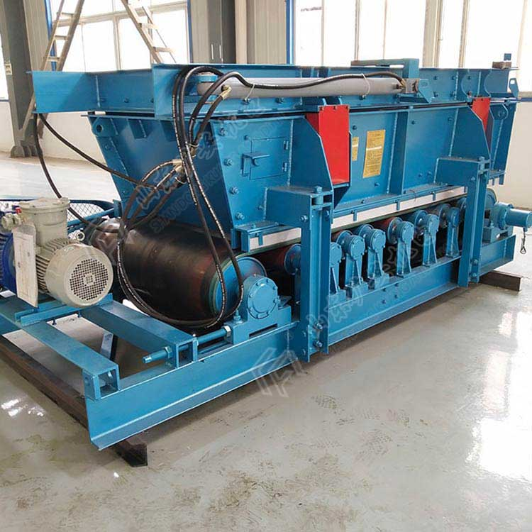
GLD1500/7.5/S称重给料机

Slide 8
GLD1500/7.5/S称重给料机主要参数
规格型号GLD1500/7.5/S
功率kw7.5
电压v380～660
适应环境 防爆型
外形尺寸mm 3683x1605x1868
重量kg4100
zui大给料量t/h2200
zui大带速m/s0.98

Slide 9
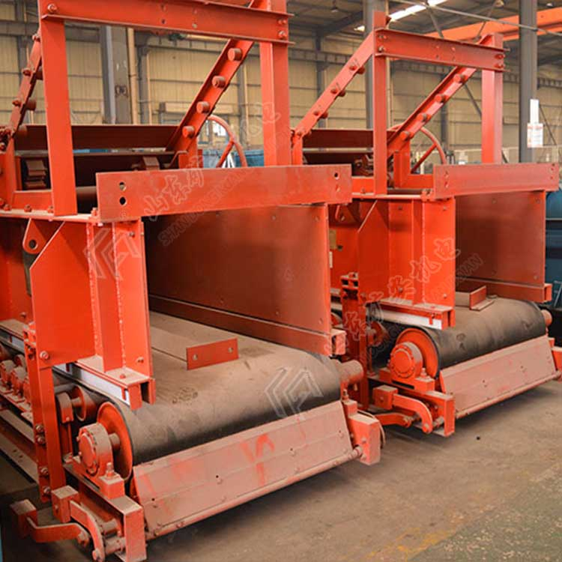
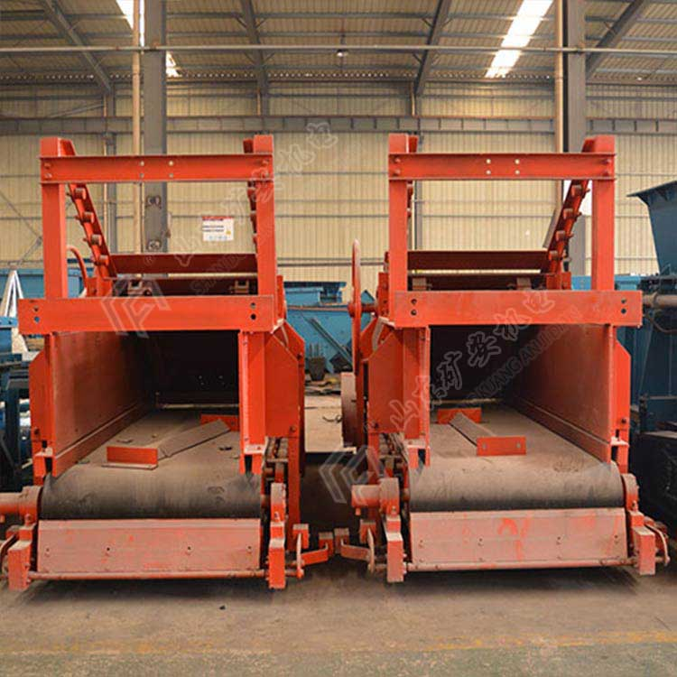
GLD1500/7.5/S称重给料机

Slide 10

GLD1500/7.5/S称重给料机订货须知
订货须知
1.给料机有带漏斗与不带漏斗及带调节闸门与不带调节闸门组合成的多种型式，如带漏斗，带调节闸门；带漏斗，山东矿安机电有限公司，不带调节闸门。用户在订货时应说明。
2.本系列给料机电源电压有380V和660V两种制式，选用时请确定电压制式及有无防爆要求。
3.设备安装方式有落地式和吊挂式两种情况，并有普通型和防窜仓型两种结构形式，选型时，请毋必慎重考虑；设备基础螺栓和吊挂基础一般由用户自备。
4.由于现场实际情况各不相同，建议您在选订设备型号及规格时，尽可能将您的要求描述详尽并与相关专业技术人员充分沟通，以减少不必要的麻烦。

Slide 11
谢 谢 收 看

